Slide 1
Scratch
Introducción

Slide 2
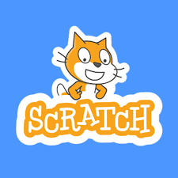
¿Qué es Scratch?
Es un entorno de programación diseñado como medio de expresión para ayudar a niños y jóvenes a expresar sus ideas de forma creativa, al tiempo que desarrollan habilidades de pensamiento lógico y de aprendizaje.

Slide 3
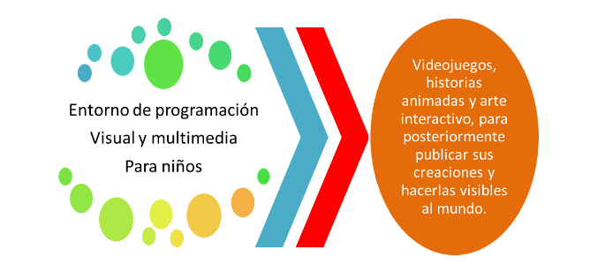
Posibles aplicaciones

Slide 4
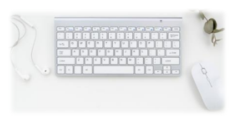
Entorno Amigable
Trabajar con Scratch es sencillo. Todos los elementos se arrastran y sueltan con el ratón y se pueden modificar los valores numéricos y textos empleando el teclado.

Slide 5
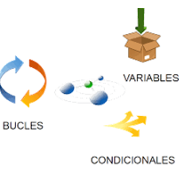
Beneficios
Ayuda a comprender fácilmente conceptos matemáticos e informáticos que están muy bien integrados en el programa, como son:
•Los procesos repetitivos(ciclos o bucles)
•Los criterios condicionales
•Las variables

Slide 6
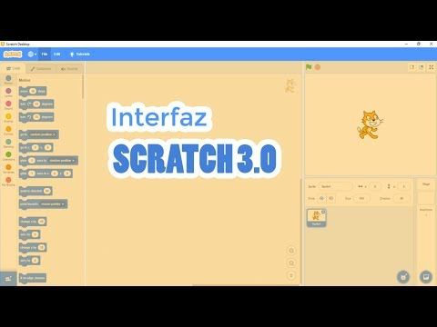
Entorno de Trabajo en Scratch
La gramática de Scratch se basa en un conjunto de “bloques gráficos de programación” que puedes ensamblar para crear programas. En el siguiente vídeo se explica el entorno de trabajo

Slide 7
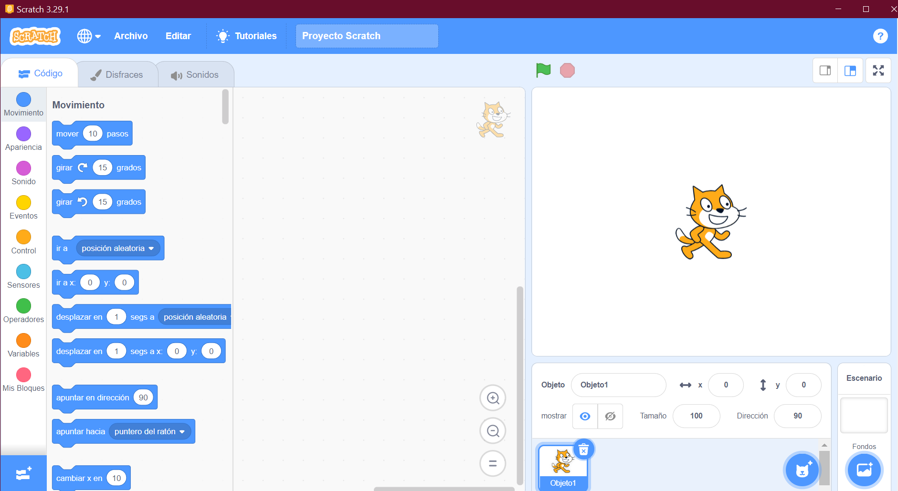
Recordemos lo que vimos en el vídeo: Entorno de Trabajo de Scratch:
Menú
Para simular
Iniciar /Detener
Entorno de Programación
Aquí se colocan las instrucciones o bloques del proyecto
Entorno de Simulación
Aquí aparecerán los escenarios y personajes al realizar la simulación
Barra de Bloques
Entorno de objetos
y fondos

Slide 8
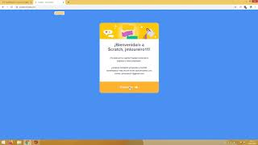
Crea tu Sesión en Scratch
Es momento de trabajar con Scratch en línea. Para ello:
Observa el siguiente video.
En una pestaña nueva del navegador: scratch.mit.edu
Importante: Tome nota de su usuario y contraseña.

Slide 9
Felicidades ya ud. tiene una cuenta en Scratch
No olvide su usuario y contraseña.

